Slide 1


使用培训-组窗口 东南汽车项目管理系统

Slide 2
CONTENTS
1
待办任务
1.1 首页看板
1.2 工作日历
2
计划二次分解
2.1 项目管理-项目任务-计划分解
2.2 项目任务创建子任务，设定任务名称、计划日期等
2.3 项目任务子任务指定负责人和复核人，提交给项目管理员
3
计划执行
3.1 项目管理-项目任务-我的任务
3.2 项目管理-流程任务
3.3 项目任务添加交付物(含发起交付物审批流程)，完成任务
3.4 发起项目计划变更单
3.5 会议中提交交付物
3.6 项目管理-问题：我提出的问题，我对策的问题，待评定的问题
3.7 项目-问题 的维护
3.8 查看投资和费用申请，发起投资调整单
Notes:
大家好，我叫郭照辉，是东南PM项目管理系统实施方的人员，今天由我为大家讲解各组窗口在车型项目管理方面从线下转换至线上以后的工作流程。
分为三个部分，第一部分是待办任务，主要用于查看当前登录人需要完成的计划任务，流程任务、会议等等，
目前在车型项目业务过程中，待办任务分为DO发布前和DO发布后的两个方面，DO发布前，主要由各窗口分解从商开组发下来的任务，到PM系统上我们叫“计划二次分解”，就是我第二部分要讲的内容；DO发布以后需要各组窗口开始按照已经定好的计划完成各项任务，提出问题、对策问题等，在PM系统上就叫做“计划执行”，也就是我第三部分讲的内容。
接下来我们开始讲解待办任务中的首页看版，

Slide 3
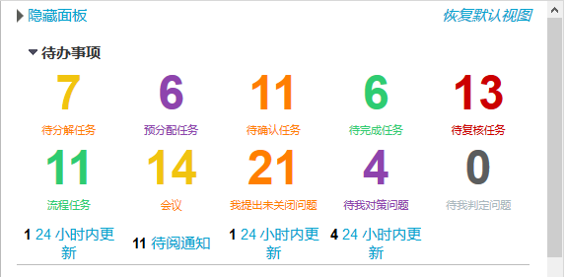
1.1 首页看板
所有的人员登录系统后，可从首页看板看到自己负责的各项任务
项目管理员创建，需要登录人进行分解的项目任务
登录人分解完成后的任务或其他部/组窗口分配给当前登录人的任务
部/组窗口分解后，需要当前登录人确认的任务
项目计划发布后，当前登录人需要完成的任务
其他成员任务完成后，需要当前登录人复核的任务
需要登录人批准/建议的流程任务
登录人发起或被邀请参加的会议
登录人是问题对策人的所有问题
登录人提出的问题在收到对策回复后，需要登录人判定的问题
登录人提出的问题
登录人接收的流程通知
Notes:
首页看板

Slide 4
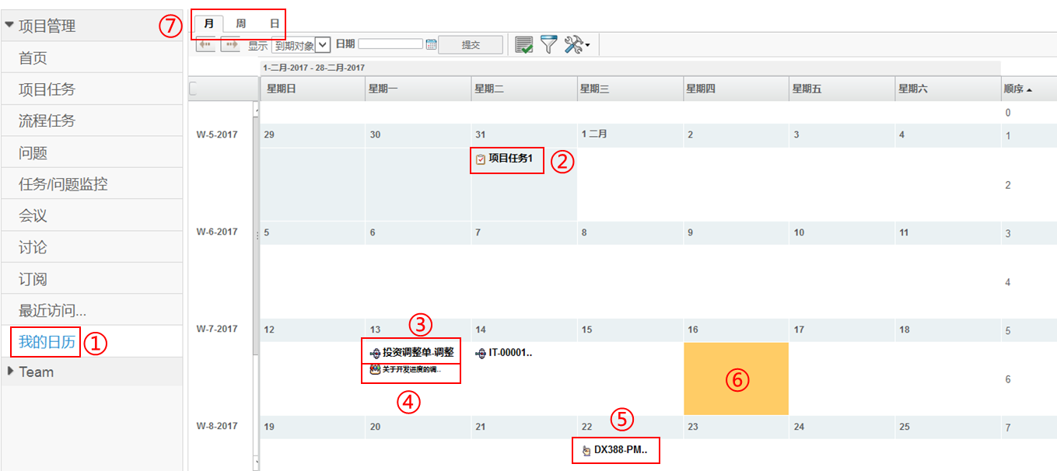
1.2 工作日历
所有的人员登录系统后，可从我的日历查看自己的工作项
可以看到负责人为登录人的项目任务
可以看到需要登录人审批的流程任务
可以看到需要参加的会议
可以看到需要对策的问题
可以看到今天的标记
可以用 月、周、日三种方式查看

Slide 5
CONTENTS
1
待办任务
1.1 首页看板
1.2 工作日历
2
计划二次分解
2.1 项目管理-项目任务-计划分解
2.2 项目任务创建子任务，设定任务名称、计划日期等
2.3 项目任务子任务指定负责人和复核人，提交给项目管理员
3
计划执行
3.1 项目管理-项目任务-我的任务
3.2 项目管理-流程任务
3.3 项目任务添加交付物(含发起交付物审批流程)，完成任务
3.4 发起项目计划变更单
3.5 会议中提交交付物
3.6 项目管理-问题：我提出的问题，我对策的问题，待评定的问题
3.7 项目-问题 的维护
3.8 查看投资和费用申请，发起投资调整单

Slide 6
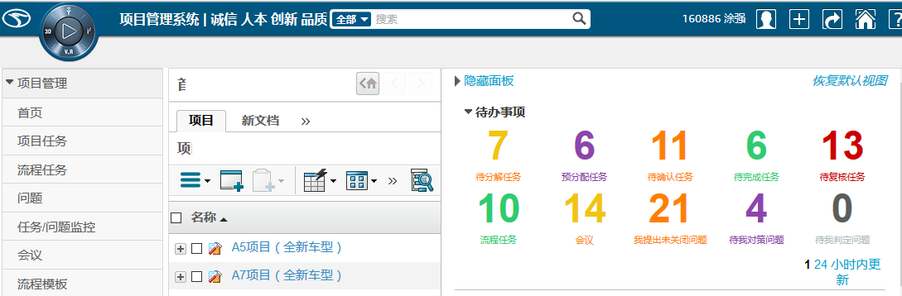
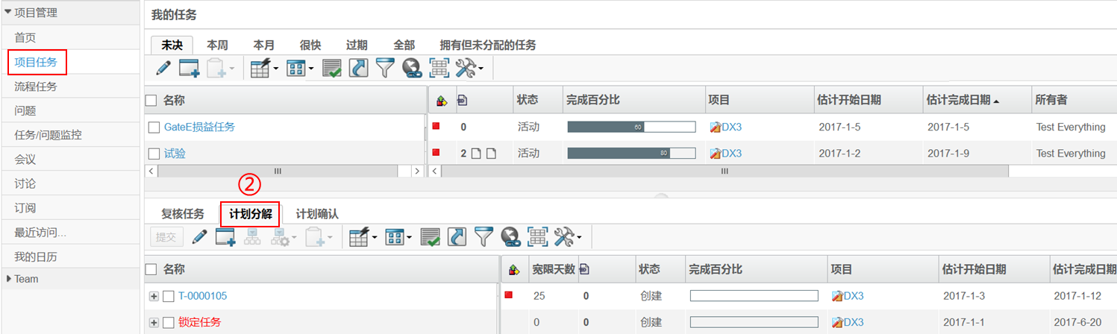
2.1 项目管理-项目任务-计划分解
完成项目管理员分给自己的待分解任务：
方式1：登录东南PM系统后，首页右边会出现首页看板，点击其中的计划分解
方式2：点击项目任务的计划分解
①
Notes:
在PM系统上车型项目计划发布以前，即你们DO发布以前，商开组的同事会在将车型项目计划的主要节点或都说粗版发给在座的各窗口，各窗口收到任务后，需要登录PM系统将收到的节点任务分解完成。
在PM系统查看需要组窗口分解的计划任务有两种方式：首先是看板，登录PM系统以后，在页面右边有看板，点击看板中的计划分解，就可以查看所有需要分解的计划；
其次就是在登录以后，在项目任务界面点击计划分解的标签，同样可以查看需要分解的计划。

Slide 7
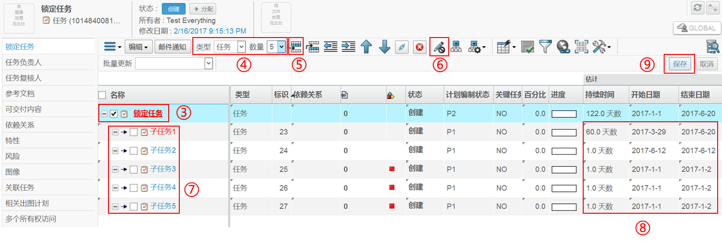
2.2 项目任务创建子任务，设定任务名称、计划日期等
分解任务：
选中该任务
选择类型任务，数量5
点击插入子任务按钮
点击编辑
修改任务名
修改计划日期
点击保存，关闭窗口
Notes:
现在就以“锁定任务”为例，从“计划分解”界面点击锁定任务，进到任务的界面，在任务界面选定任务，然后在工具栏中选择任务类型和数量，点击插入即可插入子任务
因为这种自动插入的方式名称都是流水号，所以需要修改名称还有工期，即持续时间，开始时间等，点击 工具条中的编辑按钮，在表格中可以编辑的列会出现一个小三角，点击小三角的地方就可以编辑任务的名称持续时间等属性了，填写完了以后一定要点击右上角的保存

Slide 8
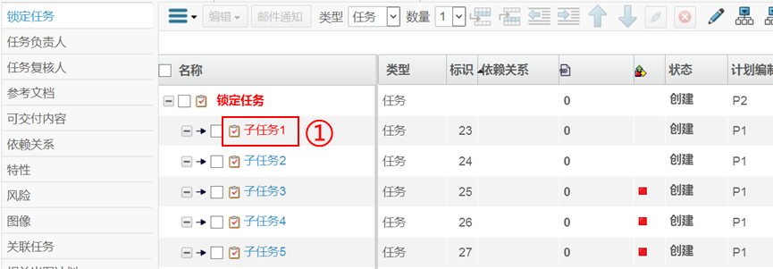
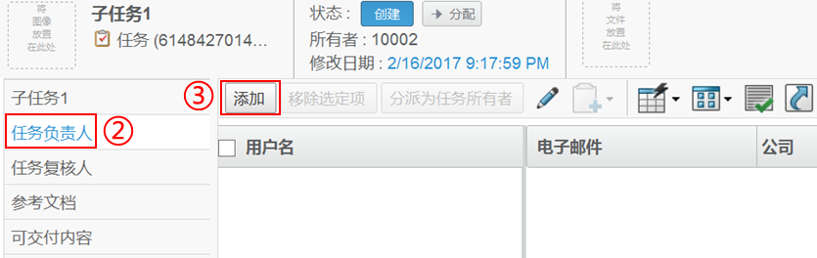
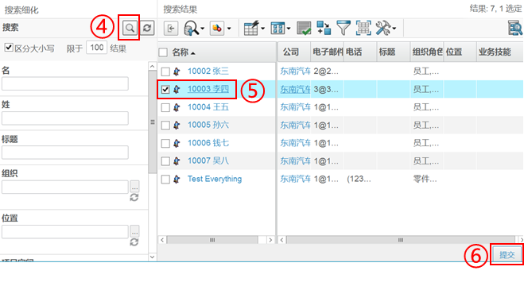
2.3 项目任务子任务指定负责人和复核人，提交给项目管理员
指定负责人和复核人：
点击创建的子任务
点击任务负责人
点击添加按钮
点击搜索
选择一个人
点击提交
复核人操作类似不重复叙述
Notes:
子任务创建以后需要为任务指定任务负责人和任务复核人

Slide 9
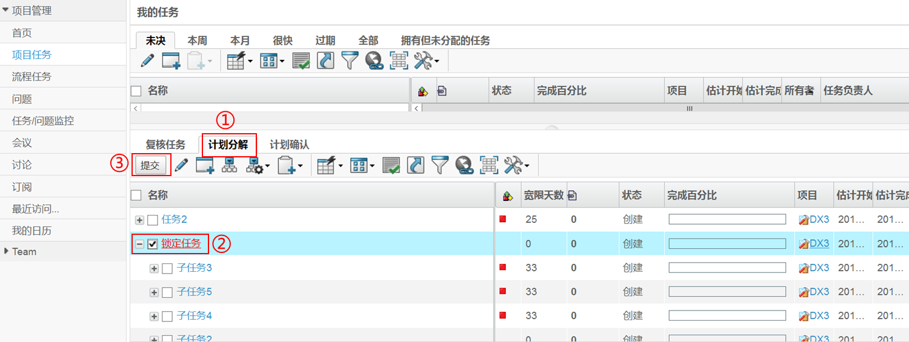
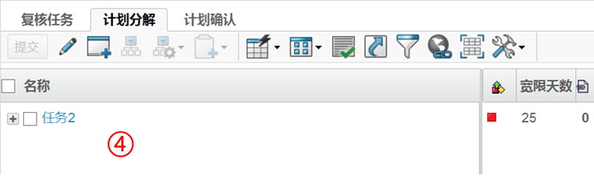
2.3 项目任务子任务指定负责人和复核人，提交给项目管理员
提交给项目管理员
将各个分解的子任务都指定好负责人和复核人后，关闭该任务视图，回到计划分解视图
选择分解好的任务，可以看到子任务已创建好
点击提交按钮，项目管理员会在计划确认中收到
该任务从当前登录人计划分解视图消失
Notes:
当计划分解完成后，需要提交给项目管理确认时，就回到计划分解视图中，选择需要提交的任务，点击提交，项目管理员就会收到任务，并完成确认

Slide 10
CONTENTS
1
待办任务
1.1 首页看板
1.2 工作日历
2
计划二次分解
2.1 项目管理-项目任务-计划分解
2.2 项目任务创建子任务，设定任务名称、计划日期等
2.3 项目任务子任务指定负责人和复核人，提交给项目管理员
3
计划执行
3.1 项目管理-项目任务-我的任务
3.2 项目管理-流程任务
3.3 项目任务提交交付物(含发起交付物审批流程)，完成任务
3.4 发起项目计划变更单
3.5 会议中提交交付物
3.6 项目管理-问题：我提出的问题，我对策的问题，待评定的问题
3.7 项目-问题的维护
3.8 查看投资和费用申请，发起投资调整单
Notes:
在DO发布以后，进入项目计划的执行阶段，在这个阶段主要分为执行WBS任务和流程任务，提交交付件，发起项目计划变更单，管理问题，维护问题，查看投资和费用申请，发起投资调整单这几个方面

Slide 11
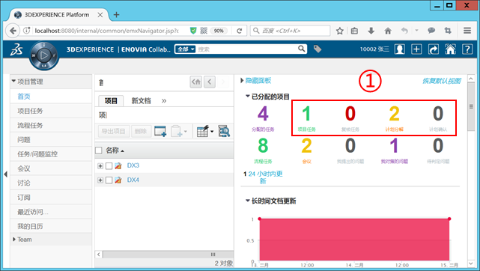
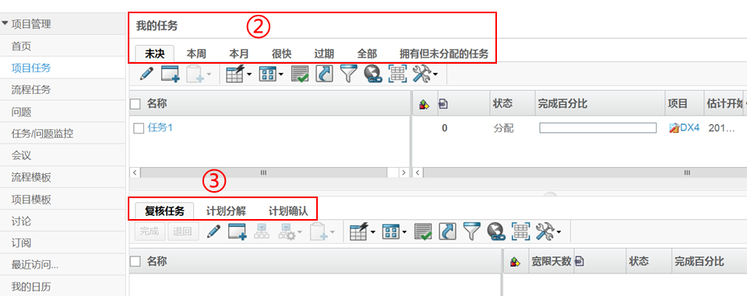
3.1 项目管理-项目任务-我的任务
查看我负责的项目任务：
从首页看板中可以看到并点击负责的项目任务，打开处理窗口
从项目管理-项目任务中可以直接看负责的项目任务并处理

Slide 12
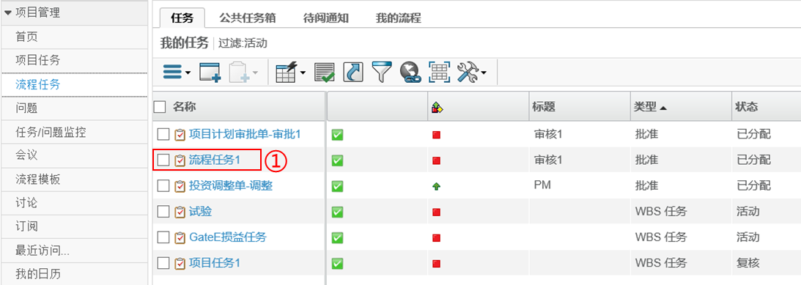
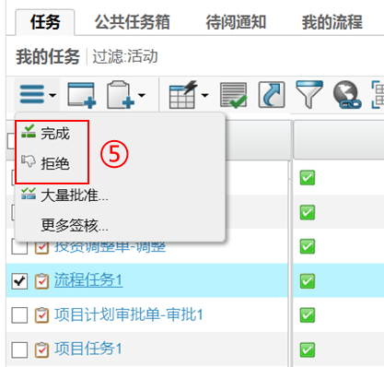
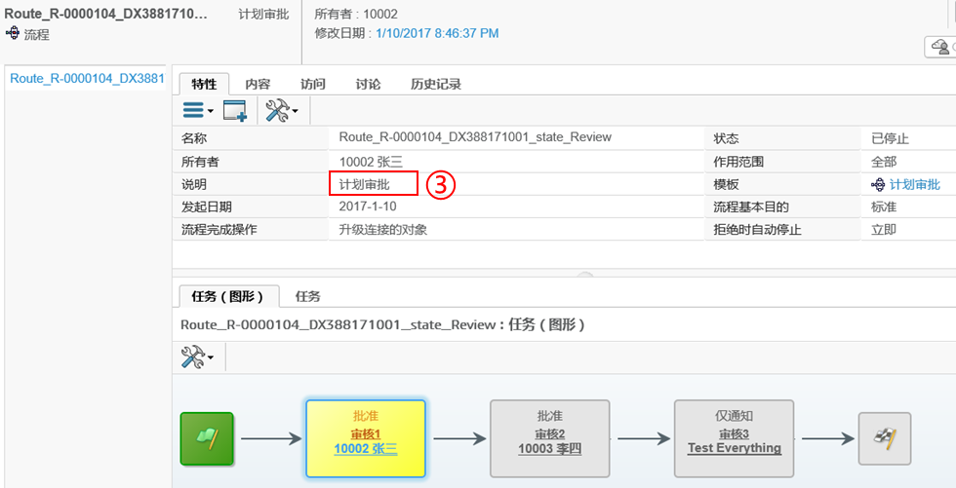
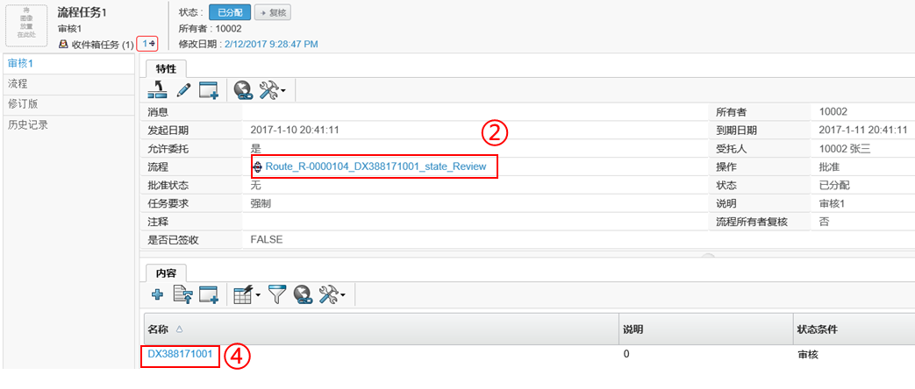
3.2 项目管理-流程任务
审批流程任务的步骤：
在流程任务中点击对应的流程任务
点击流程人数所属的流程
查看流程
点击查看流程的附件
决定是通过流程还是拒绝
Notes:
交付件，问题分配，问题对策等审核流程任务收到以后，可以从首页看板或流程任务中找到需要审核的流程任务，

Slide 13
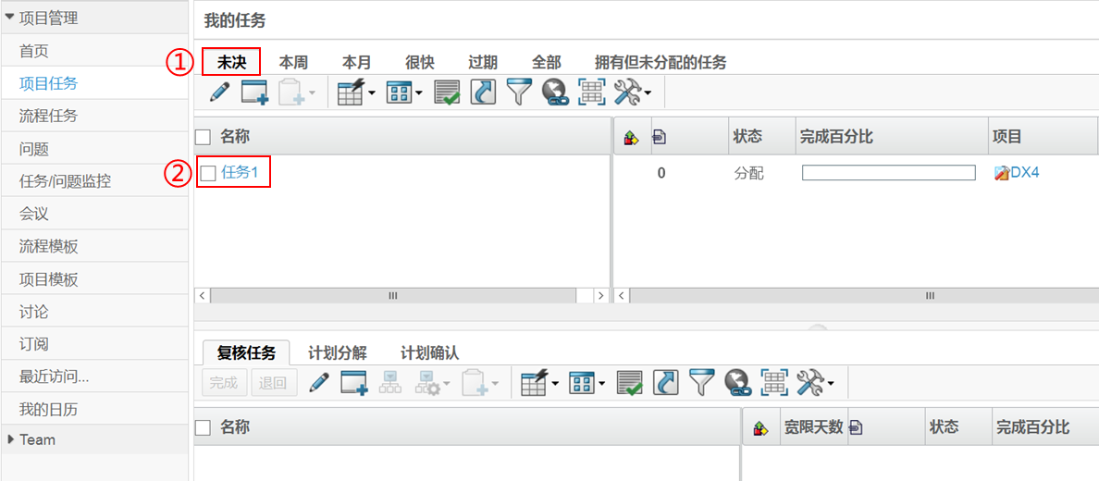
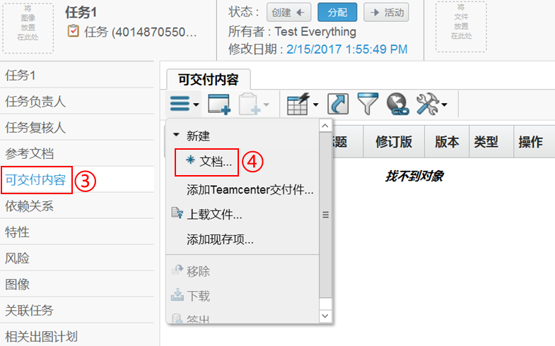
3.3 项目任务添加交付物(含发起交付物审批流程)，完成任务
执行我负责的项目任务：
从未决中看到我负责的未完成任务
点击该任务
点击可交付内容
点击新建文档

Slide 14
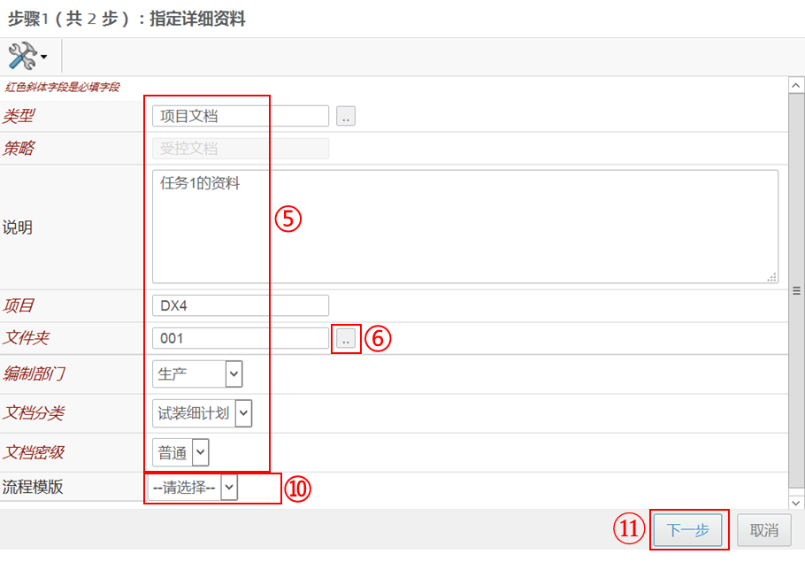
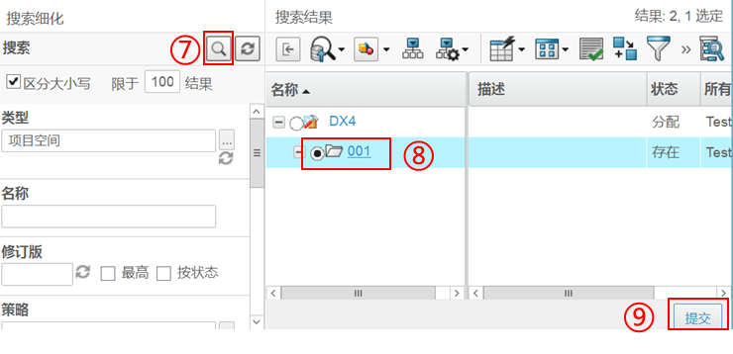
3.3 项目任务添加交付物(含发起交付物审批流程)，完成任务
执行我负责的项目任务：
填写文档信息
选择文件夹
点击搜索
选择文件夹
点击提交
如果文档不需要流程审批则不选流程模板，需要则选
点击下一步

Slide 15
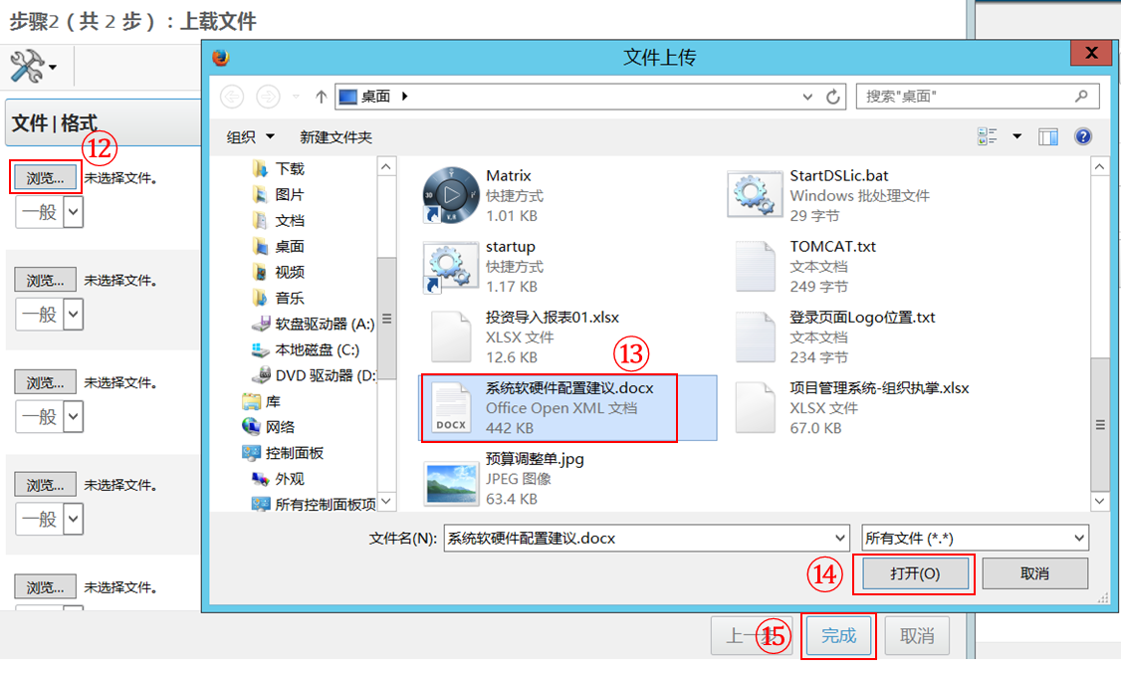
3.3 项目任务添加交付物(含发起交付物审批流程)，完成任务
执行我负责的项目任务：
点击浏览
选择文件
点击打开
如果多个文件继续选择。选好后点击完成

Slide 16
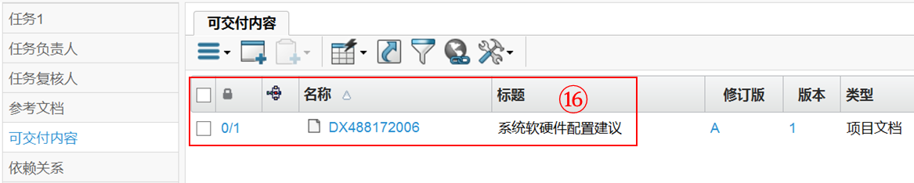
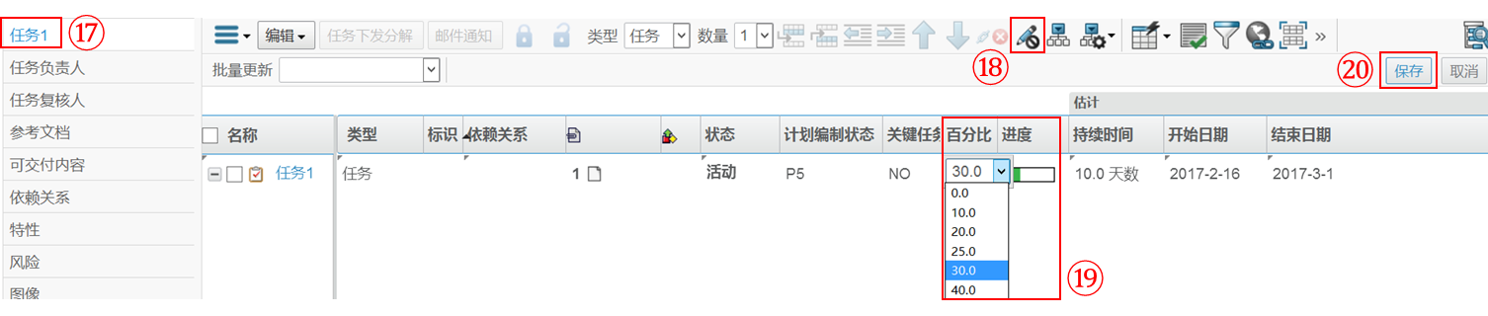
3.3 项目任务添加交付物(含发起交付物审批流程)，完成任务
交付物提交后必须发布
执行我负责的项目任务：
可以看到挂接的文档
有时一个任务的执行时间很长，不一定很快提交交付物。又需要给项目管理员回复进度，点击任务的第一个类别菜单
点编辑
选择进度
点保存，这样项目管理员就看到进度了

Slide 17
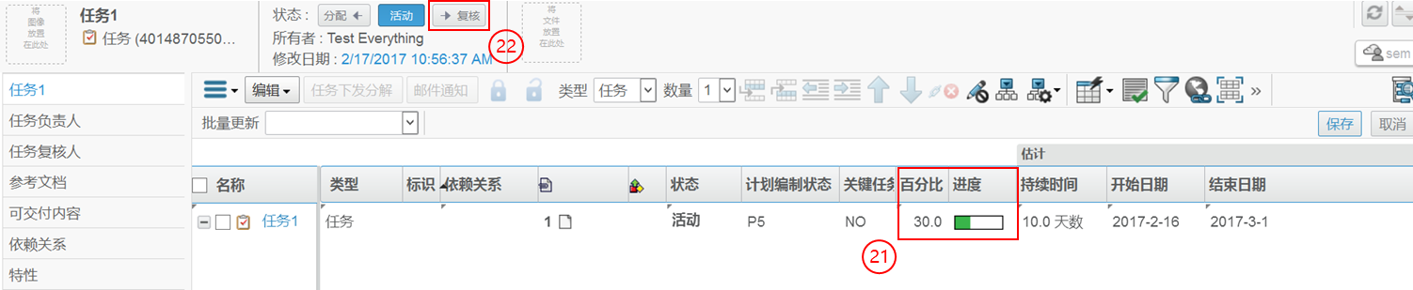
3.3 项目任务添加交付物(含发起交付物审批流程)，完成任务
执行我负责的项目任务：
当任务可以提交时，有2个方式，方式1：修改百分比为100%
方式2：点击状态的复核
注意：上述描述均为单个无子任务的任务。如果该任务有子任务，所有子任务都进入复核状态后，该父任务自动进入复核状态。
提交后，该任务会出现在任务的所有者的“复核任务”视图中

Slide 18
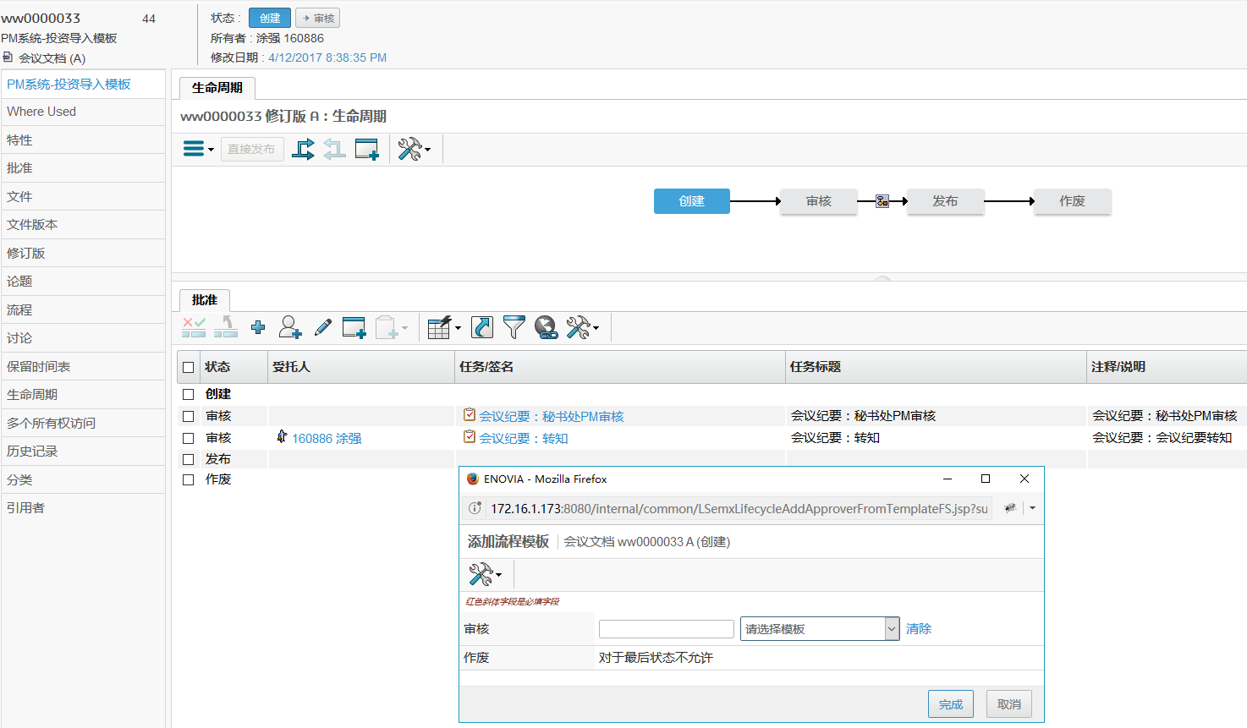
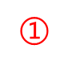
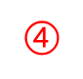
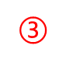
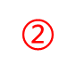
3.3 项目任务添加交付物(含发起交付物审批流程)，完成任务
交付物发布有两种方式：
直接发布：在文档的生命周期页面中，点击工具栏上的“直接发布”命令，文档提升至发布状态
流程发布：如图，在生命周期-【批准】的工具栏上点击“从模板添加”命令，为文档选择流程模板添加流程
点击工具栏中“指派参与者”，为流程任务添加人员；
将生命周期提升到“审核”状态，流程启动。流程完成后自动到“发布”状态
交付物提交后必须发布

Slide 19
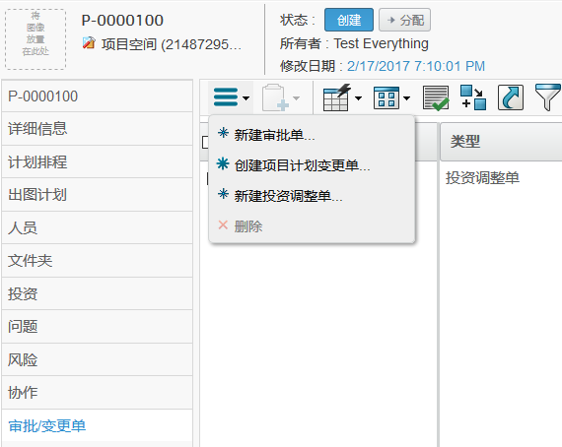
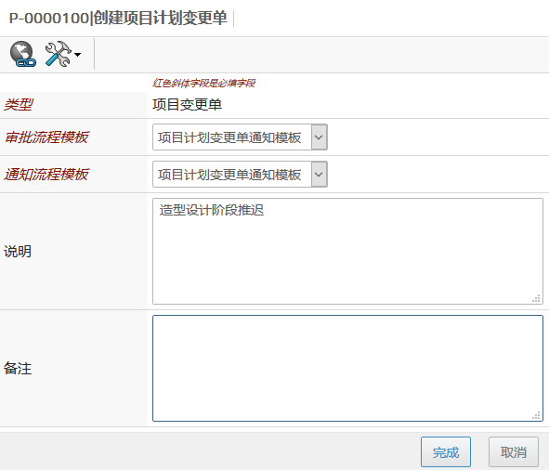
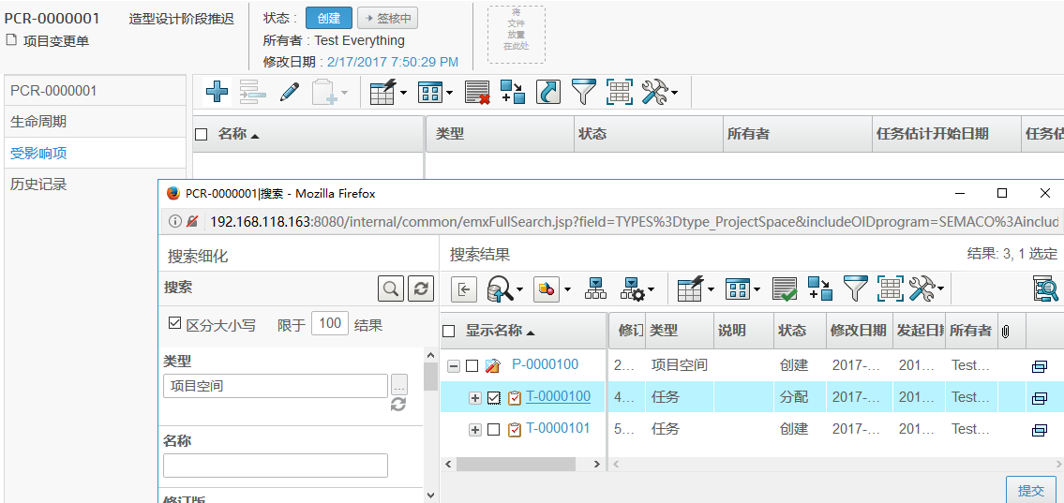



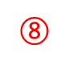

3.4 发起项目计划变更单
项目计划变更单的创建：
点击项目菜单中的“审批/变更单”；
点击操作菜单中的“创建项目计划变更单”；
选择审批流程模板和通知流程模板；
点击“完成”；
点击项目变更单的“受影响项”；
点击“添加现有项”，弹出搜索界面；
点击搜索；
勾选需要变更计划时间的任务；
点击“提交”；
Notes:
当发现项目计划不能按原有计划完成，需要调整计划时，须发起项目计划变更单，

Slide 20
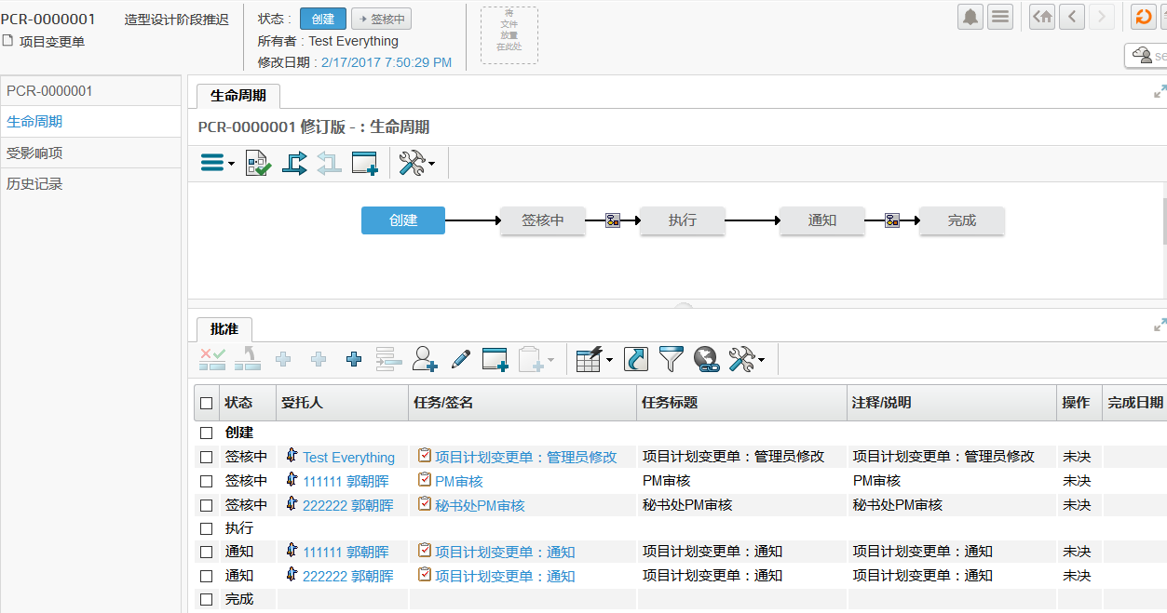
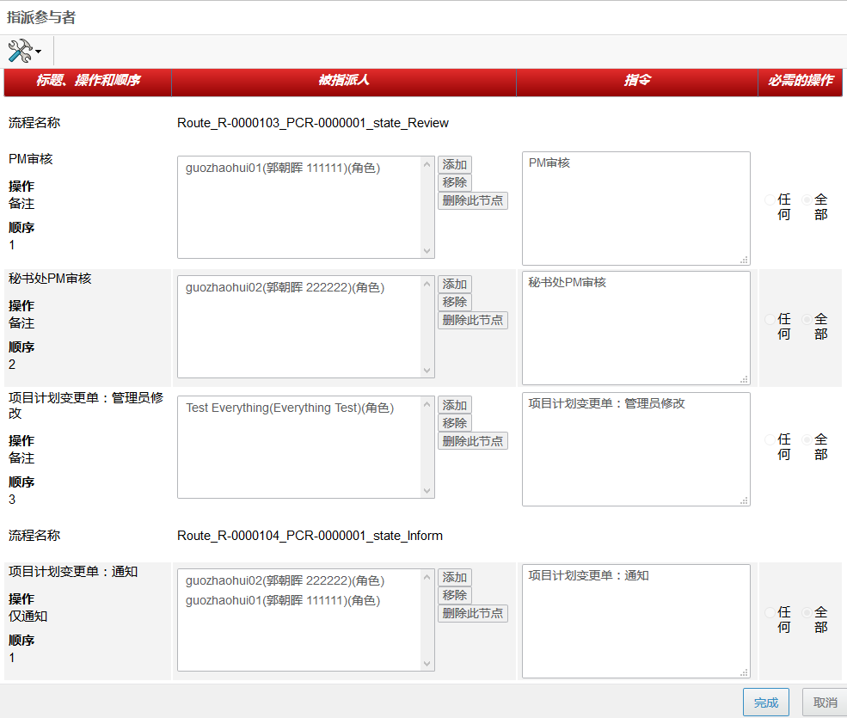
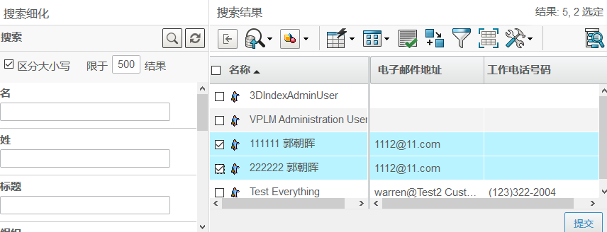
3.4 发起项目计划变更单
发起项目计划变更单流程：
在审批界面点击菜单中的“生命周期”；
点击“指派参与者”；
点击“添加“；
点击“搜索”；
勾选流程节点参与人员；
点击“提交”；
点击“完成”；
查看流程各节点任务的负责人；
点击“升级”，把生命周期提升至“签核中”，流
程自动发起
Notes:
当发现项目计划不能按原有计划完成，需要调整计划时，须发起项目计划变更单，

Slide 21
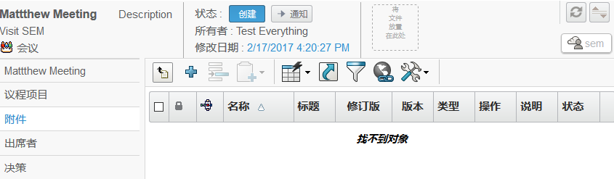
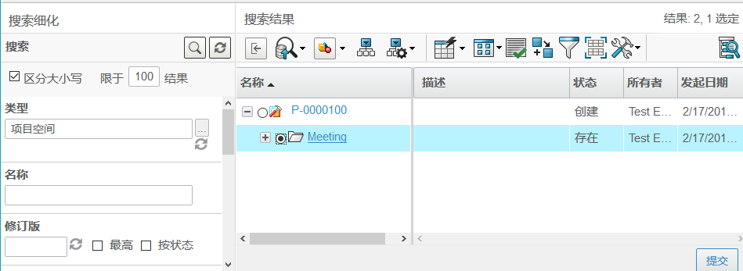
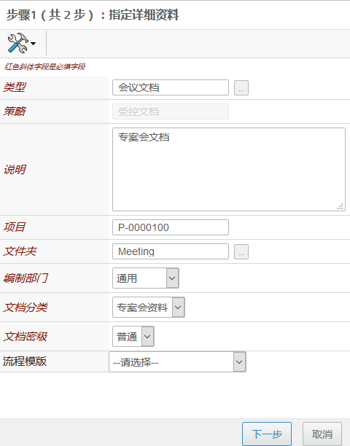
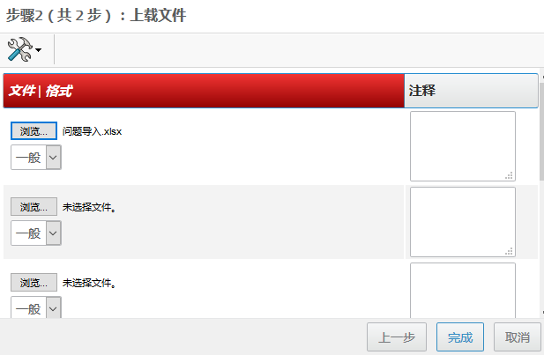
3.5 会议中提交交付物
在会议中提交交付物：上载文件
点击会议菜单中的“附件”；
点击“上载文件”
点击打开文件夹搜索；
点击搜索；
选择项目内的文件夹；
提交；
选择文件的编制部门等；
点击“下一步”；
点击“浏览”，选择本地文件；
点击“完成”，文件上传成功。

Slide 22
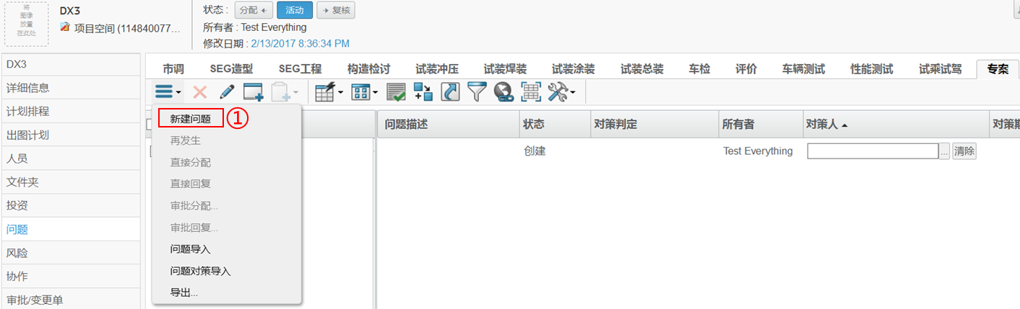
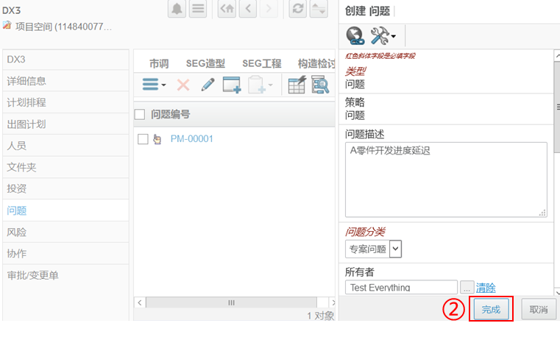
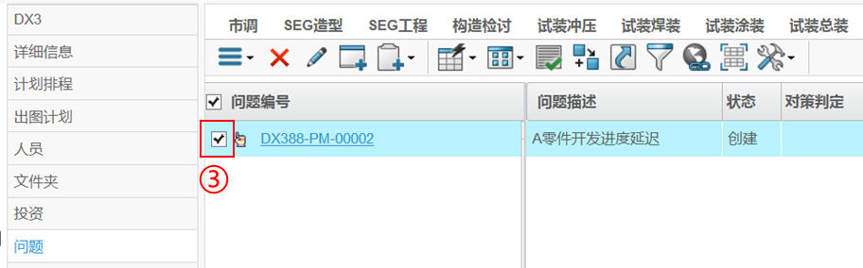
3.6 项目管理-问题
提出问题的步骤：
点击问题的分类页面，点击新建问题
填写问题信息，对策人，回复期限等
选中刚创建的问题

Slide 23
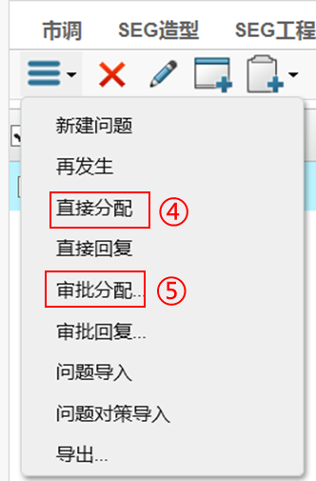
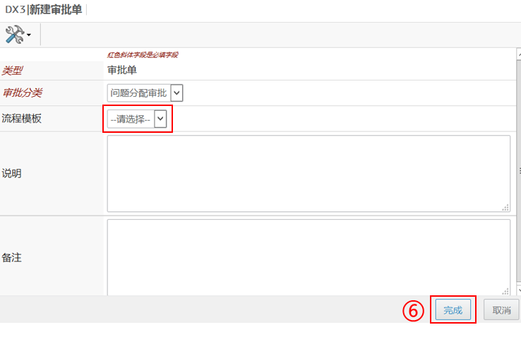
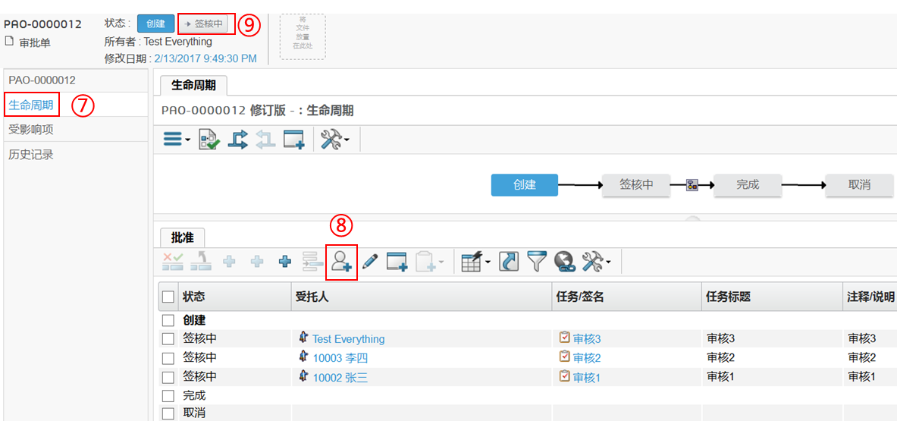
3.6 项目管理-问题
如果不需要走流程审批则点击直接分配，点击后问题对策人会收到该问题
如需走流程则点击审批分配
在审批单中选择流程模板，点击完成
然后在出现的审批单中点击生命周期
点击人员按钮，指定流程中的审批人员
点击状态的签核中，该审批流程就发出去了

Slide 24
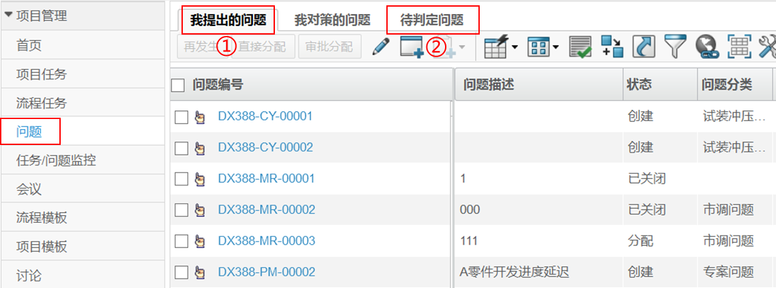
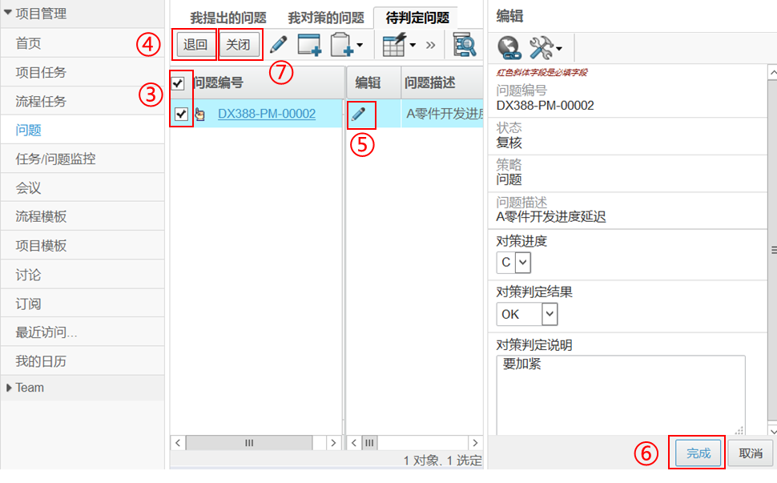
3.6 项目管理-问题
判定问题对策的步骤：
自己提出的问题在项目管理-问题-我提出的问题中
当问题的对策人回复后，会出现在待判定问题中；
选中待判定的问题；
对策不符合要求可点击【退回】，对策人仍会收到此问题并进行对策，退回前可用编辑列的编辑按钮填写对策判定说明作为退回原因；
点击编辑进行对策判定
点击【完成】，此时问题对策人就可以【我对策的问题】列表中查看问题提出者对对策的判定结果和说明。
选中问题点击【关闭】，问题关闭。

Slide 25
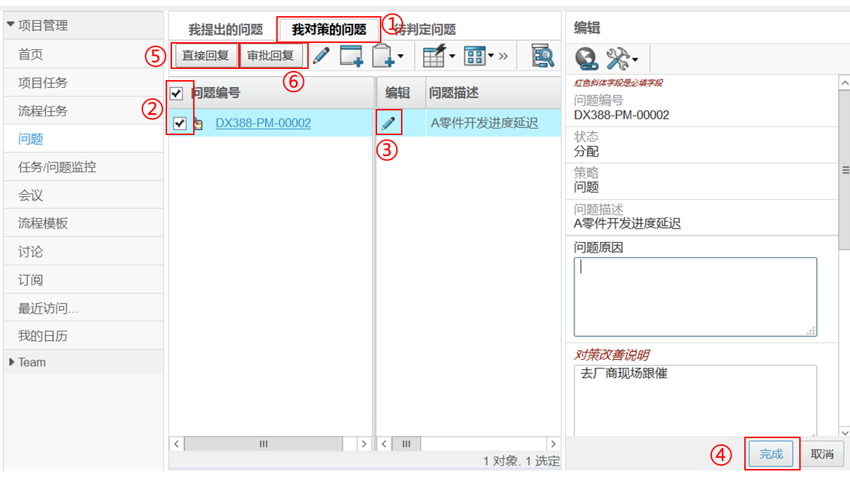
3.6 项目管理-问题
回复他人的问题的对策的步骤：
别人提出的问题，负责人是自己的，在项目管理-问题-我对策的问题中
选中需要对策的问题
点击编辑
填写对策改善说明，点击完成
不需要主管审核时，点击【直接回复】，问题提出者即可收到问题的对策回复；
需要主管审核时，点击【审批回复】，流程通过后，问题提出者即可收到问题的对策回复；
在表格视图中选择“复核”，可查看我已经提交的问题

Slide 26
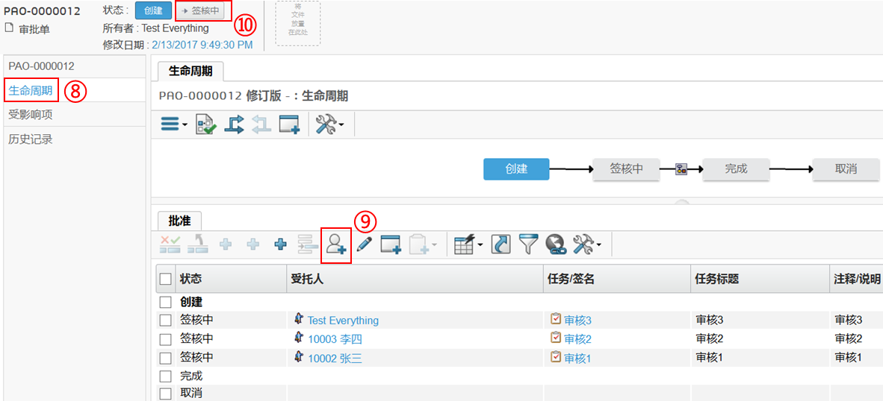

3.6 项目管理-问题
在新建审批单中选择流程模板，点击完成
点击审批单中的生命周期
点击人员按钮，指定流程节点人员
点击状态的签核中，发出该流程

Slide 27


3.7 项目-问题的维护
创建问题：以创建SEG造型问题为例
点击“问题”，进入问题列表界面
点击标签“SEG造型”，进入造型问题列表
点击操作菜单中的“新建问题”
填写SEG造型问题的“问题描述”、“对策人”等信息
点击“完成”，创建问题。

Slide 28


3.7 项目-问题的维护
创建问题：问题的导入
点击“问题”，进入问题列表界面
点击标签“SEG造型”，进入造型问题列表
点击操作菜单中的“问题导入”
在弹窗中点击“浏览”，选择本地的问题模板；
点击“完成”。
系统在完成导入后提示“导入完成”，点击确定。
问题导入时如果问题编号不为空，导入时将会把EXCEL中的数据更新至此问题编号的属性中，此功能可用作问题属性的修改，问题生命周期状态的更新

Slide 29

3.7 项目-问题的维护
修改问题属性：从问题列表界面修改（以修改SEG造型问题为例）
在项目-问题界面，点击“SEG造型”进入SEG造型问题界面
点击“启用编辑”按钮；
修改问题的“问题描述”、“状态”等问题所有者能编辑的属性。

Slide 30


3.7 项目-问题的维护
修改问题属性：从问题特性界面修改问题
在项目-问题界面，点击“SEG造型”进入SEG造型问题界面
点击需要修改问题属性的问题；
在问题界面，点击“启用编辑”按钮；
修改问题属性值
点击“完成”，修改结束

Slide 31



3.7 项目-问题的维护
问题导出分为
【问题更新导出】（问题所有者使用）
【问题对策导出】（问题对策人使用）
在“SEG造型”进入SEG造型问题界面，勾选需要导出的问题；
点击操作菜单中的导出命令，保存文件；
在EXCEL中修改对应属性值

Slide 32


3.7 项目-问题的维护
问题对策导入：通过【问题对策导出】和【问题对策导入】进行问题的批量对策
在“SEG造型”问题界面，点击操作菜单中的“问题对策导入”；
点击“浏览”，选择修改好的问题表格；
点击“完成”，提示问题对策导入成功，问题对策完成

Slide 33


3.8 查看投资和费用申请
点击项目菜单中“投资”，进入投资界面
点击部和组前的+号，展开，查看组下的投资项和投资金额、投资余额等
点击某个投资项，如“领料”，进入投资项的界面
点击投资项菜单中“费用申请”，在界面中即可查看所有的费用申请
成本管制组要求部看部组看组，所以各组窗口只能看到组下投资

Slide 34



3.8 发起投资调整单
投资调整单分为3种，组内调整、部内调整、跨部调整。
组内调整：
在投资界面，勾选需要互相调整的两个投资项；
点击操作菜单中的“新建投资调整单”；
填写投资调整单名称；
选择部内投资调整流程模板；
点击“完成，进入投资调整单界面；
点击调整单菜单中的“受影响项“；
点击“启用编辑”按钮；
在“调整金额”填写金额数目，调整方式会根据调整金额的正负自动为调增或调减 ；
点击“保存”;
Notes:
部内调整和跨部调整由成本管制组的人员发起

Slide 35



3.8 发起投资调整单
发起投资调整单流程：
在投资调整单界面，点击“生命周期”；
点击“指派参与者”，弹出流程任务人员添加界面；
在对应节点中点击“添加”，弹出搜索界面；
点击“搜索”按钮；
在搜索结果中勾选流程节点人员;
点击“提交”，流程节点人员添加完成
如需要删除流程节点人员，在“指派参与者”界面，选中人员，点击“移除”即可。

Slide 36



3.8 发起投资调整单
发起投资调整单流程：
在“生命周期”界面点击“升级”，将状态提升至“签核中“状态，流程将自动启动；（注意：在提升状态时，系统会检查，所有受影响项中调整金额之和是否为0，不为0时会提示错误，同时也会检查调减金额是否已超出该投资项的投资余额，调减金额超过投资余额也会提示错误）
在“操作”列查看流程任务目前的状态，当流程中的所有节点任务完成后，生命周期状态将自动提升至完成。
未完成和已完成的投资调整单将在项目菜单“审批/变更单”中查看。
⑪

